Slide 1
POTRAVINY-ZDROJ ŽIVOTA
Názov školy: Základná škola
Adresa školy: Žitavská 1, 821 07 Bratislava
Meno kontakt.osoby: Mgr. Jaroslava Sabolová
0905 289 572
jarka.sab @centrum.sk
Autori práce: III.A -10 žiakov
Názov práce: Nástenný kalendár
Do aktivity sa zapojilo: 385 žiakov

Slide 2
Postup práce
Nápad dostali žiaci III.A triedy spolu s pani učiteľkou Sabolovou.
Začali septembrom a pri každom mesiaci sa prestriedala iná skupinka detí.
Neskôr počas dňa im ponúkli svoje práce aj iní žiaci z I.stupňa.
Zaradili ich do jarných mesiacov a posledného mesiaca svojho školského kalendára. Samozrejme, že už visí na stene.
Veľmi ich potešil výsledný efekt spoločnej práce.

Slide 3
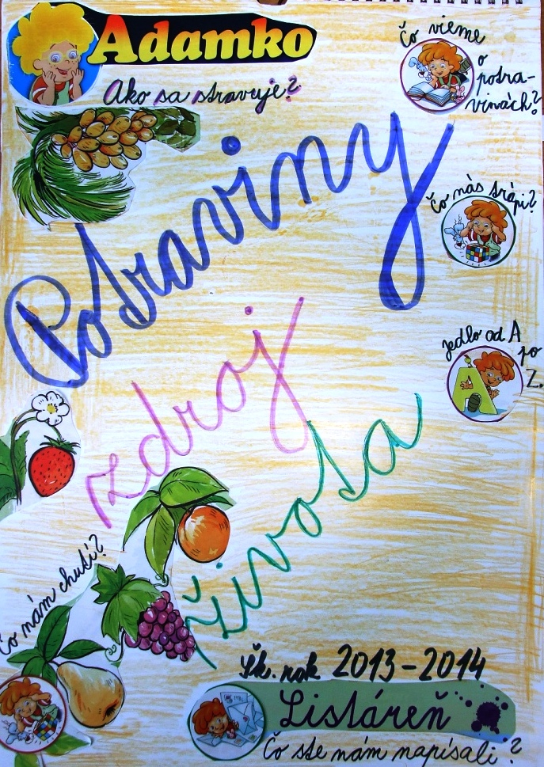

Slide 4
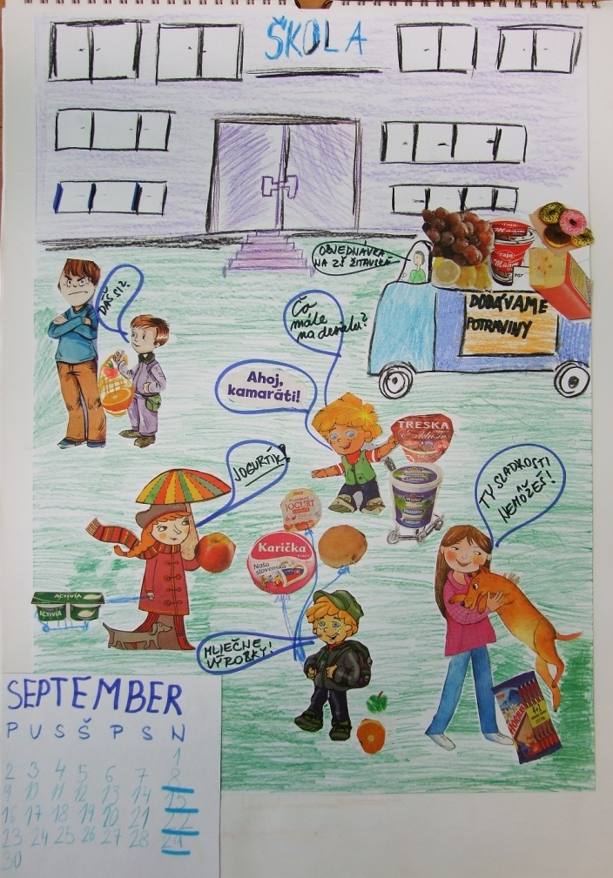

Slide 5
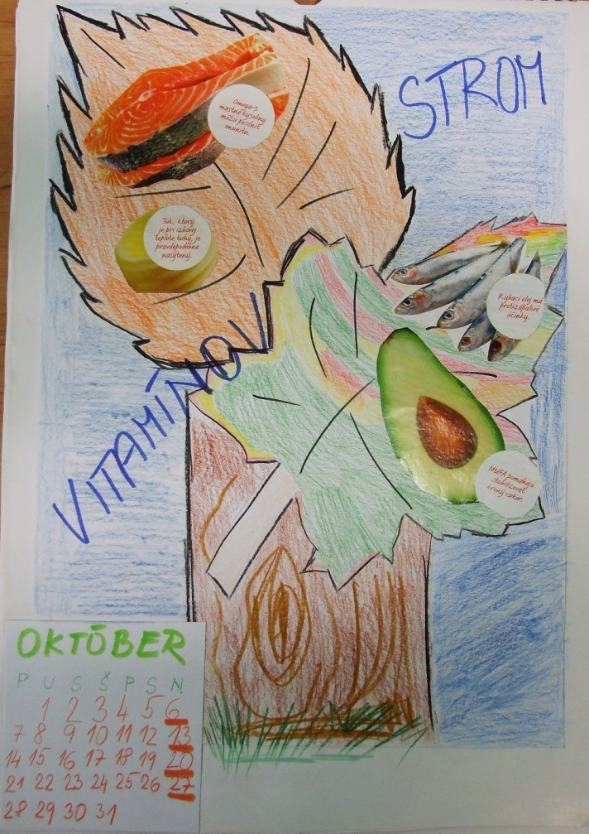

Slide 6
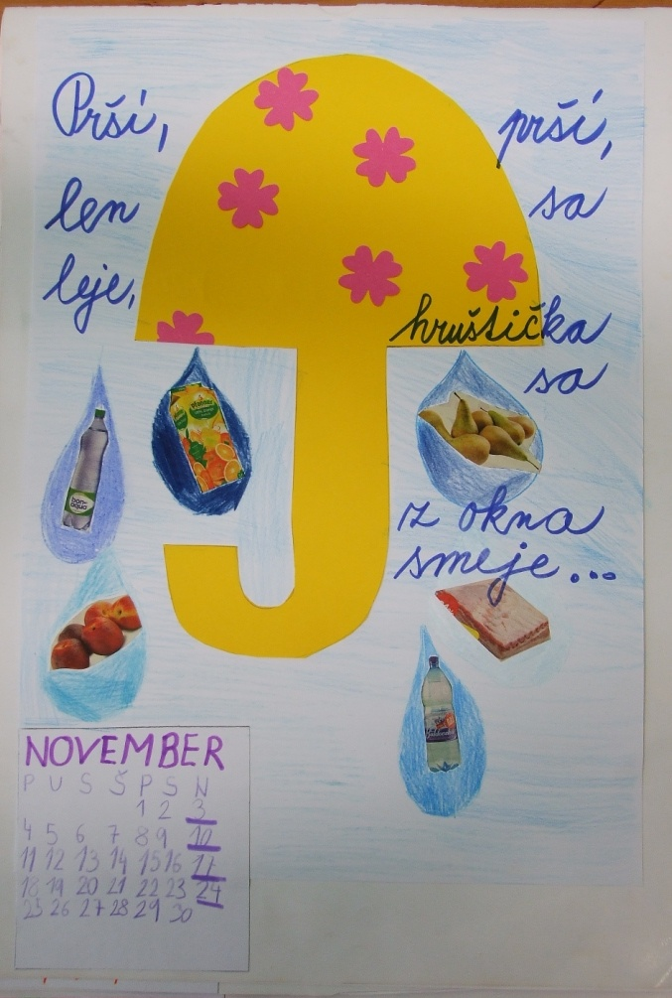

Slide 7
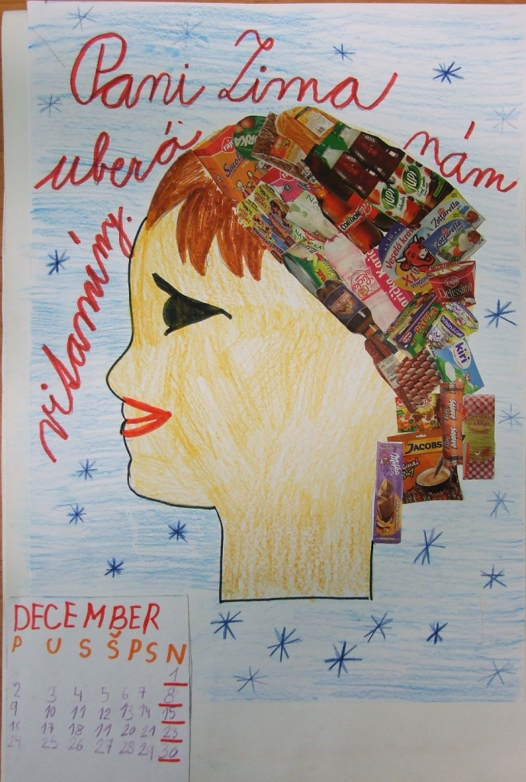

Slide 8
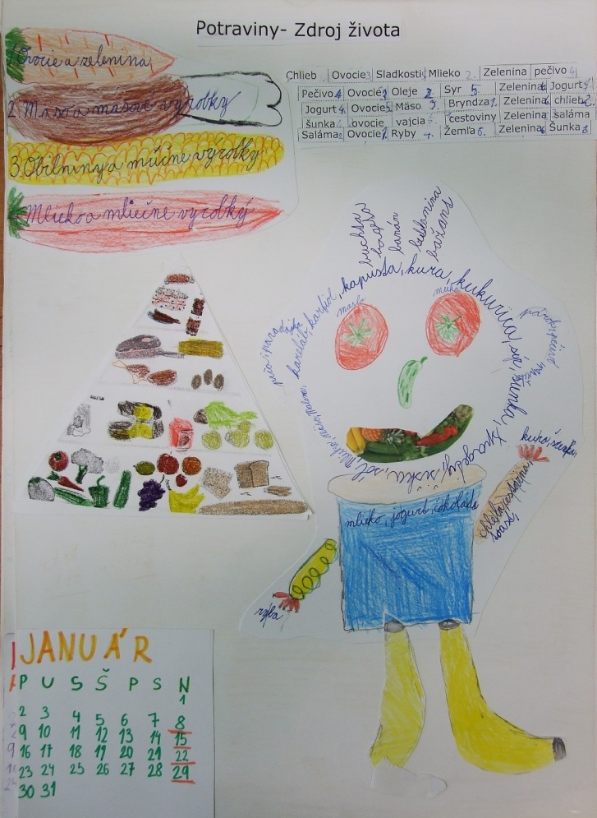

Slide 9
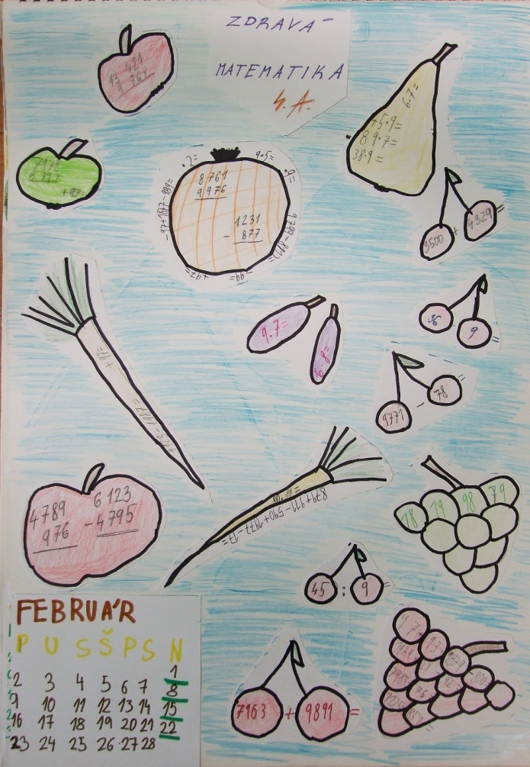

Slide 10
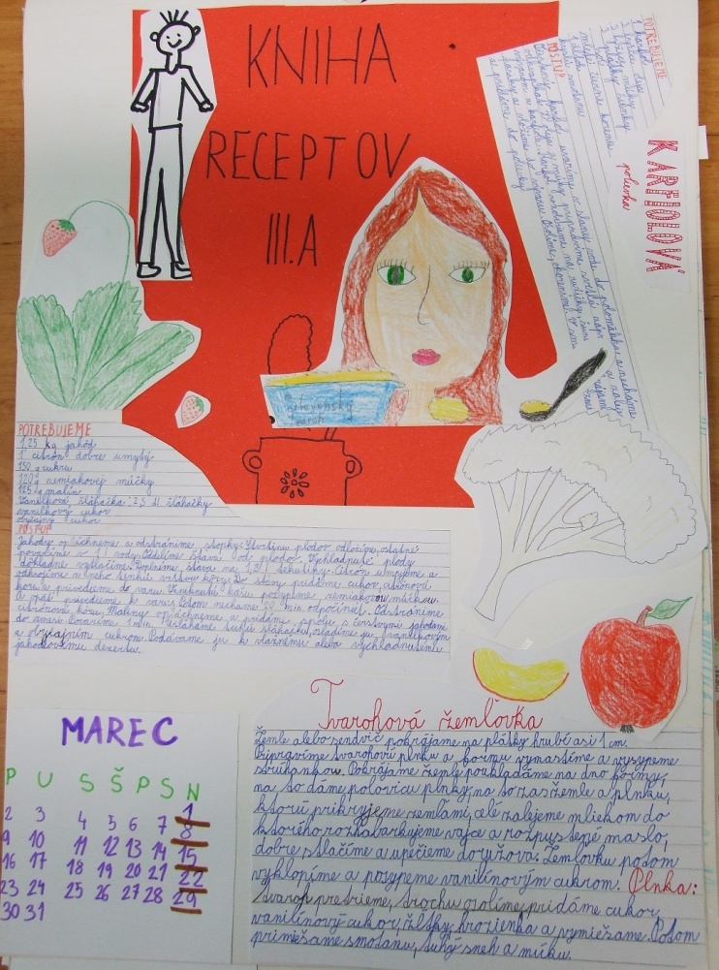

Slide 11
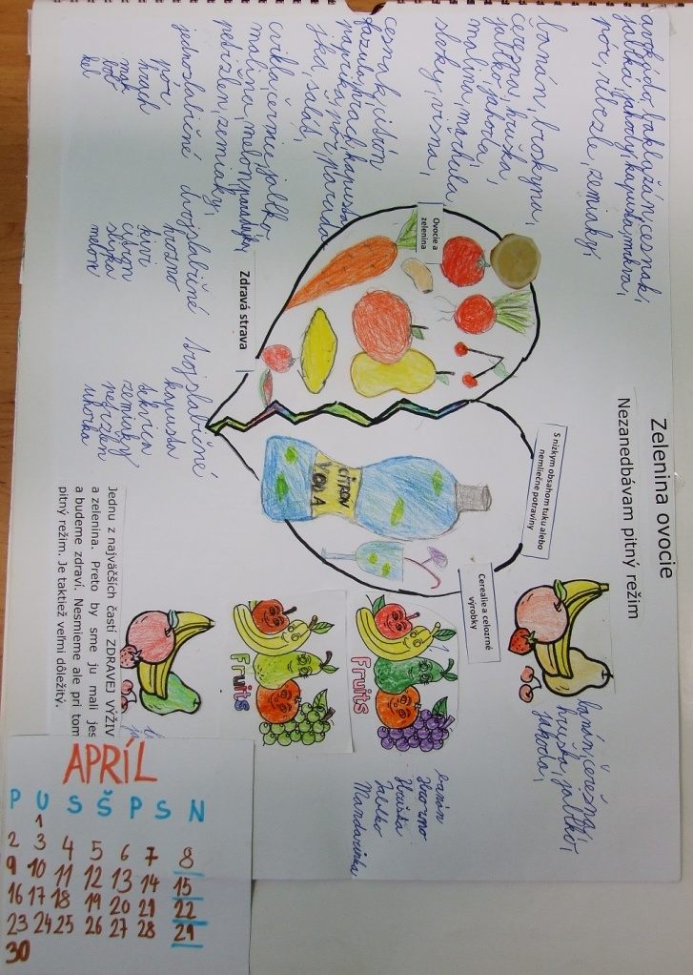

Slide 12
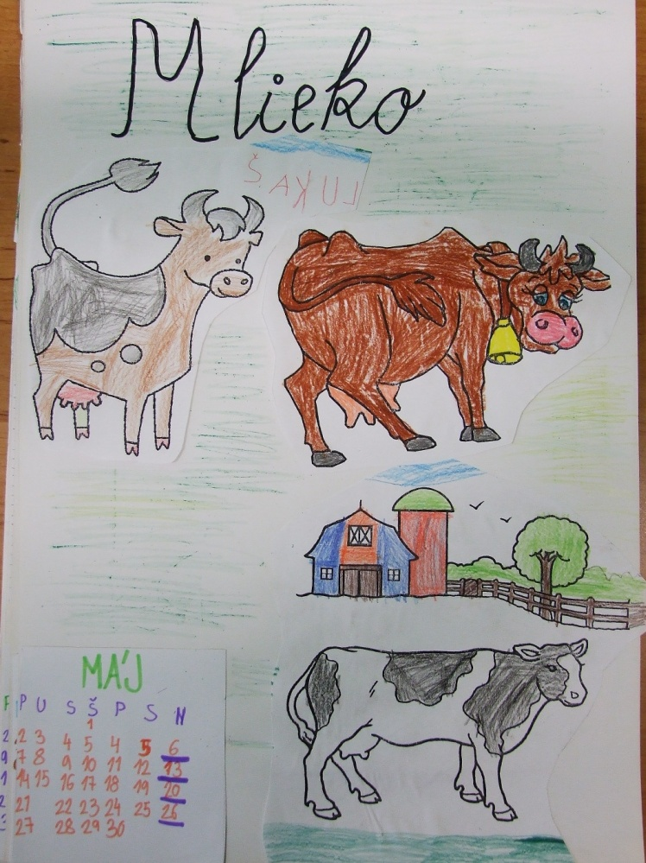

Slide 13
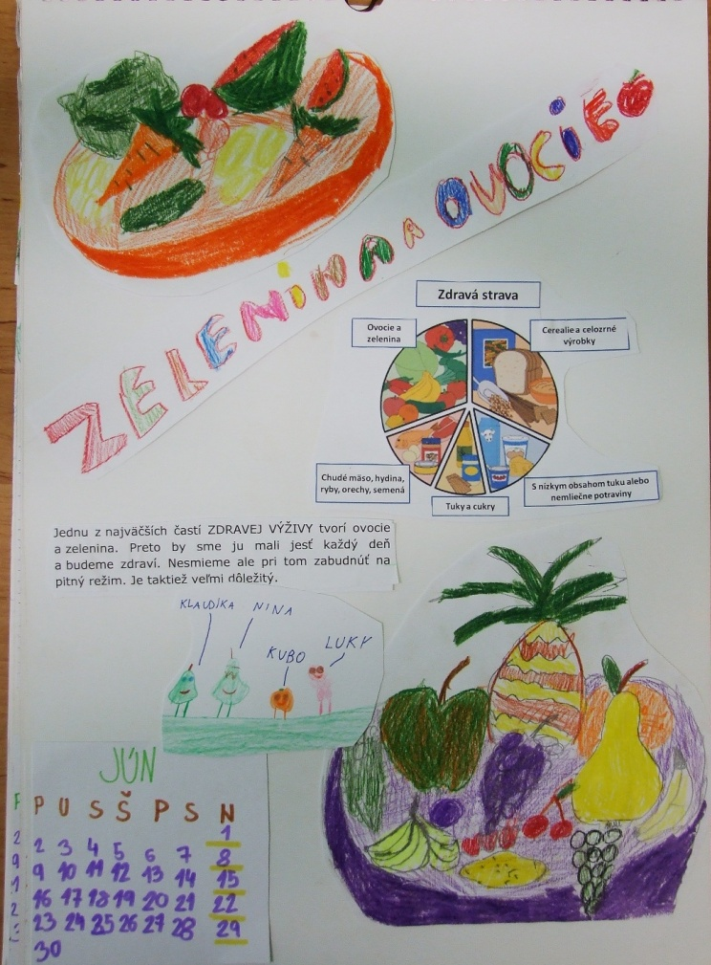

Slide 14
Ďakujeme za pozornosť
Žiaci III.A
Učiteľka Mgr. Jaroslava Sabolová

